Slide 1



KHỞI ĐỘNG
TRÒ CHƠI NỐI CHỮ
GV bắt đầu trước bằng từ
“khí áp” hoặc “mưa gió”
GV chỉ định 1 HS tìm từ có nghĩa nối vào, bắt đầu bằng từ cuối mà GV vừa nói.
Tương tự, HS tiếp theo nối vào
Thời gian mỗi từ: 5 tiếng đếm
HS không nối được hoặc từ nối không có nghĩa →loại
Notes:
+ Chơi theo vòng tròn, GV bắt đầu trước bằng chữ khí áp hoặc mưa gió, GV gọi 1 HS nối tiếp bằng cách tìm từ có nghĩa và có chứa từ đứng sau ở từ trước đó GV vừa nói. Ví dụ: GV nói “khí áp”, thì HS nối tiếp sẽ nói “áp thấp” (hoặc “áp cao”), tương tự HS kế tiếp sẽ nối bắt đầu bằng từ “thấp…” (hoặc “cao”). HS nào không nối được hoặc từ nối không có nghĩa thì bị loại.
+ HS nào trụ lại lâu nhất ở trò chơi thì chiến thắng.

Slide 4

NỐI
CHỮ

Slide 5


Mưa có các dạng như: mưa phùn, mưa rào, mưa đá; các dạng khác như tuyết, mưa tuyết, sương.
Kể tên một số dạng của mưa?
Em gái mưa, mưa của ngày xưa, cà phê đắng và mưa, con đường mưa, cầu vồng sau mưa, mưa thất tịch tháng 8, …
Kể tên một số bài hát có từ mưa trong tên bài hát?
Ca sĩ nào được mệnh danh là Hoàng tử mưa?
Sơn Tùng M-TP (Cơn mưa ngang qua)
Ca sĩ nào được mệnh danh là Thánh mưa?
Trung Quân Idol (Rất nhiều bài hát về mưa)

Slide 6




BÀI 8:
KHÍ ÁP, GIÓ VÀ MƯA

Slide 7
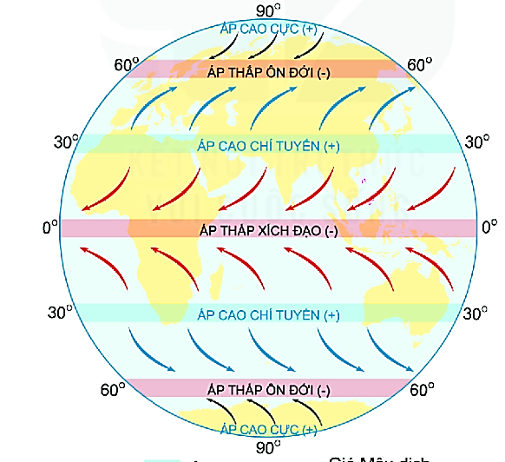


1. KHÍ ÁP
Trò chơi: SIÊU TRÍ NHỚ
Luật chơi:
Hoạt động theo cặp. Ghi nhớ nội dung của hình ảnh hiện ra trên slide trong thời gian cố định.
HS nào nhớ được nhiều hơn → chiến thắng.

Slide 8

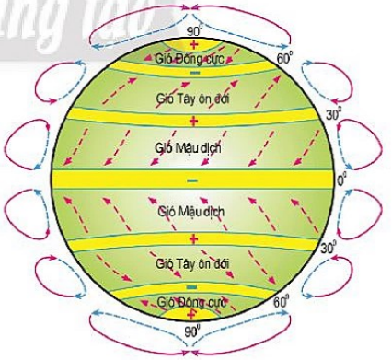


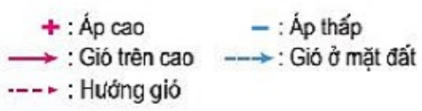
SIÊU TRÍ NHỚ
Nhiệm vụ
Quan sát kĩ hình, cố gắng nhớ nội dung hình.
Thời gian: 1 phút

Slide 9

SIÊU TRÍ NHỚ
Nhiệm vụ
Ghi lại nội dung tương ứng các số trong hình.
1
2
3
4
5
14
15
6
7
8
2 cặp nhanh và đúng nhất →điểm cộng
9
10
11
12
13

Slide 10
SIÊU TRÍ NHỚ
1
2
3
4
5
14
15
6
7
8
9
10
11
12
13

Slide 11
SIÊU TRÍ NHỚ
1, 5, 9, 13: áp cao
1
2
3
3, 7, 11: áp thấp
4
5
2, 12: gió Đông cực
14
15
6
4, 10: gió Tây ôn đới
7
8
6, 8: gió Mậu dịch
9
14: gió trên cao
10
11
15: gió ở mặt đất
12
13

Slide 12




1. KHÍ ÁP
PHIẾU HỌC TẬP
Hoạt động: cặp
Tên của các đai áp cao và đai áp thấp trên bề mặt Trái Đất: …………………
Nhận xét về sự phân bố của các đai khí áp ở bán cầu Bắc và bán cầu Nam.
..……………………………………………
3. Trình bày sự hình thành các đai khí áp trên Trái Đất?
………………………………………………
4. Nguyên nhân sự thay đổi khí áp? ………………………………………………
Quan sát hình vừa hoàn thành + đọc mục I SGK, hoàn thành PHT
Thời gian: 5 phút

Slide 13


1. KHÍ ÁP
Sức ép của không khí lên bề mặt Trái Đất.
Sự hình thành các đai khí áp
Nguyên nhân thay đổi
- Có 7 đai khí áp phân bố xen kẽ và đối xứng qua áp thấp xích đạo
- Nhiệt độ:
Nhiệt độ cao, khí áp giảm và ngược lại.
- Thành phần không khí (độ ẩm):
Không khí có độ ẩm cao →khí áp giảm. Do không khí chứa hơi nước nhẹ hơn không khí khô nên khí áp giảm.
- Nguyên nhân hình thành:
xích đạo nóng (KK nở ra) →áp thấp
-
+ Nhiệt lực:
cực lạnh (KK co lại)→áp cao
+
- Độ cao:
Càng lên cao khí áp càng giảm.
Áp cao cận chí tuyến: không khí thăng lên ở xích đạo →về chí tuyến, giáng xuống → khí áp tăng.
+ Động lực:
Áp thấp ôn đới: không khí từ áp cao chí tuyến và vùng cực di chuyển về vùng ôn đới → thăng lên → khí áp giảm.

Slide 14
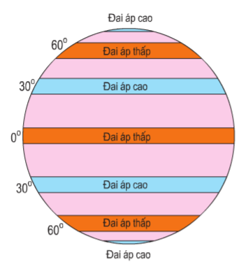


2. GIÓ
VẼ HƯỚNG GIÓ
Hoạt động: cá nhân
Vẽ nhanh vào vở
Quy tắc:
Gió thổi từ nơi áp cao về áp thấp, do ảnh hưởng của lực Coriolis nên ở BCB gió bị lệch về bên tay phải, ở BCN gió bị lệch về bên tay trái nhìn theo chiều chuyển động.

Slide 15
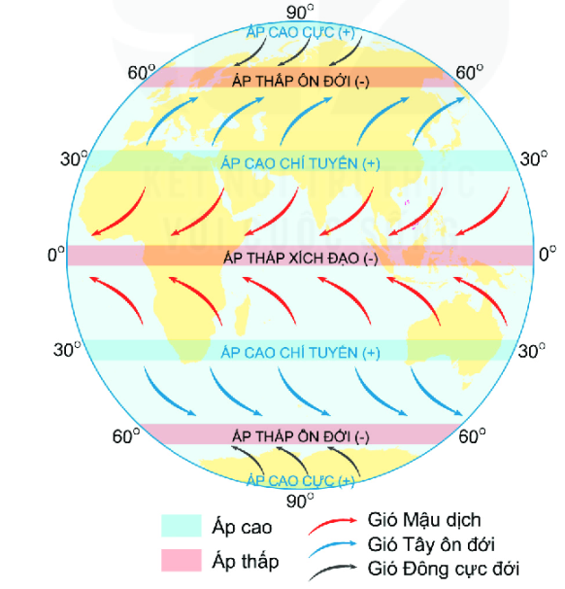



2. GIÓ
Gió Mậu dịch
Gió Tây ôn đới
Gió Đông cực

Slide 16


2. GIÓ
HOÀN THÀNH BẢNG
Hoạt động: cặp
Đọc thông tin SGK, hoàn thành bảng
Thời gian: 5 phút
Bảng 1
Gió | Mậu dịch | Tây ôn đới | Gió mùa
Phạm vi
Hướng gió
Nguồn gốc
Tính chất

Slide 17



2. GIÓ
Bảng 1
Gió | Mậu dịch | Tây ôn đới | Gió mùa
Phạm vi
Hướng gió
Nguồn gốc
Tính chất
Khu vực ôn đới
Chủ yếu ở khu vực nhiệt đới và ôn đới (Nam Á, ĐNÁ)
Khu vực nhiệt đới
+ BCB: đông bắc
+ BCN: đông nam
+ BCB: tây nam
+ BCN: tây bắc
Có hướng 2 mùa trái ngược nhau
Từ 2 khu vực áp cao cận nhiệt đới về phía áp thấp xích đạo.
Từ áp cao cận nhiệt đới về áp thấp ôn đới ở cả 2 bán cầu.
Nóng lên, lạnh đi không đều giữa lục địa và đại dương
Khô, nóng
Độ ẩm cao,
gây mưa
+ GM mùa hạ thường nóng ẩm.
+ GM mùa đông thường lạnh khô.

Slide 18
2. GIÓ
HOÀN THÀNH BẢNG
Hoạt động: cặp
Đọc thông tin SGK, hoàn thành bảng
Thời gian: 5 phút
Bảng 2
Gió | Gió đất, gió biển | Gió phơn | Gió thung lũng, gió núi
Nguyên nhân
Đặc điểm, tính chất
Phân bố

Slide 19
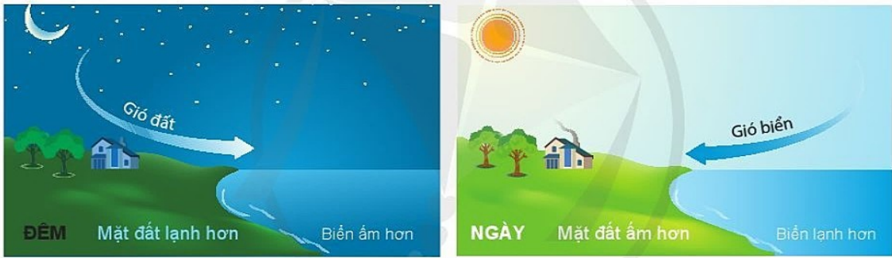
2. GIÓ
Gió đất
Gió biển

Slide 20
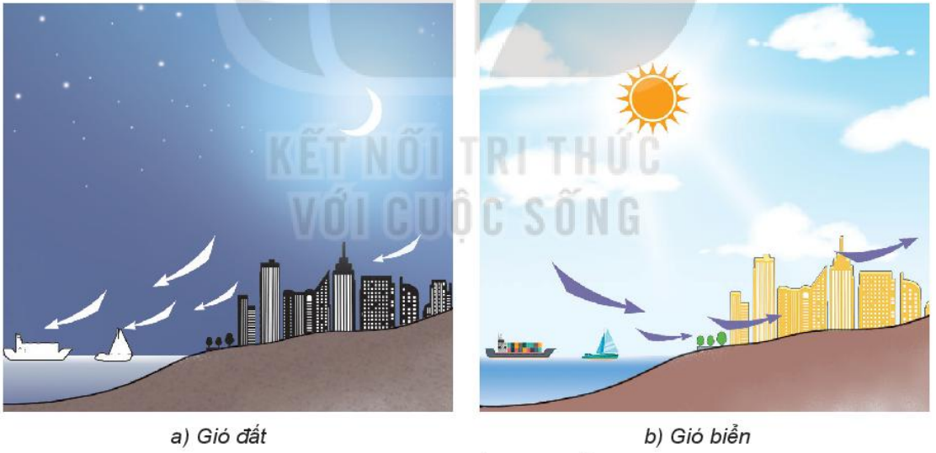
2. GIÓ
Gió đất
Gió ?
Gió biển
Gió ?

Slide 21
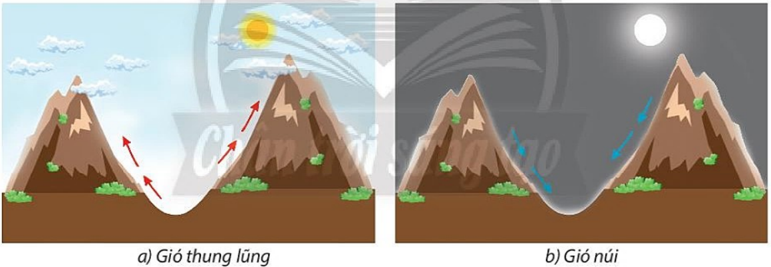

2. GIÓ
Gió thung lũng
Gió núi
Gió ?
Gió ?

Slide 22
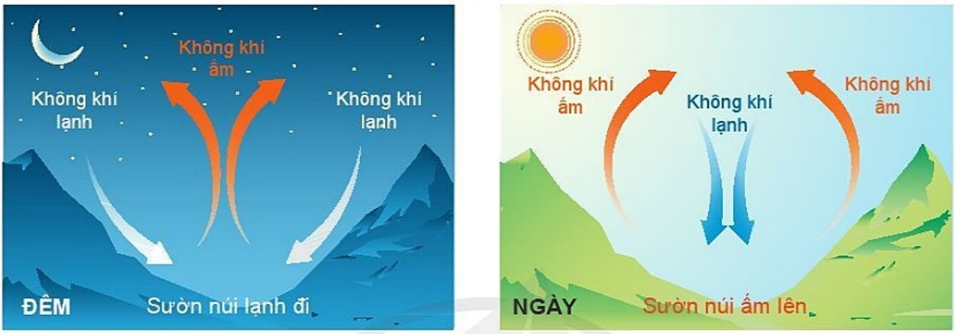
2. GIÓ
Gió núi
Gió thung lũng

Slide 23
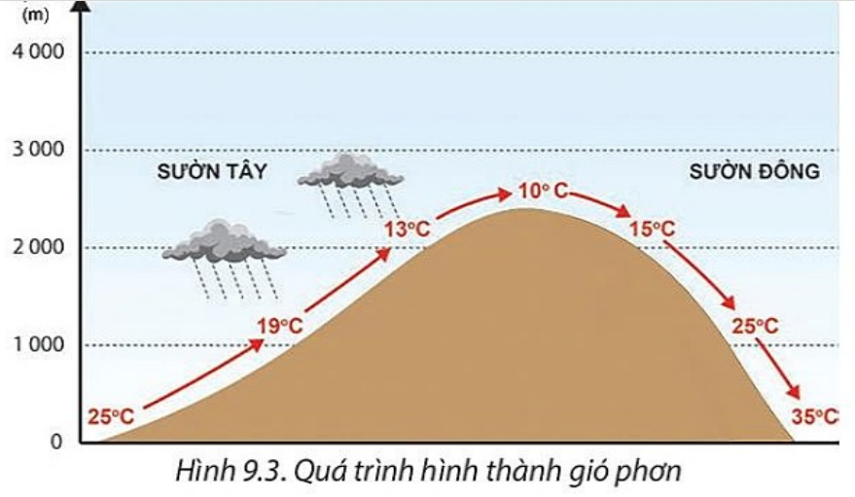
2. GIÓ
Quá trình hình thành gió phơn

Slide 24



2. GIÓ
Bảng 2
Gió | Gió đất, gió biển | Gió phơn | Gió thung lũng, gió núi
Nguyên nhân
Đặc điểm, tính chất
Phân bố
Nóng lên, lạnh đi không đều giữa đất và biển
Gió vượt núi, nhiệt độ giảm → mưa ở sườn đón gió, khi vượt sang sườn bên kia, hơi nước giảm, nhiệt độ tăng lên, →phơn.
Do sự chênh lệch nhiệt độ giữa sườn núi và thung lũng.
Thay đổi hướng theo đêm và ngày
+ Gió thung lũng oi bức (nóng ẩm).
+ Gió núi mát dịu hơn.
Khô nóng
Ven biển
Vùng có núi chắn gió
Vùng đồi núi

Slide 25




EM
CÓ BIẾT?
GIÓ PHƠN

Slide 26


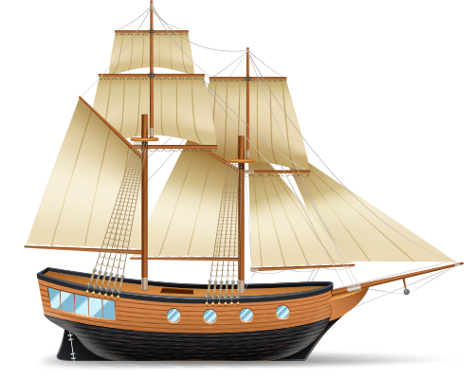


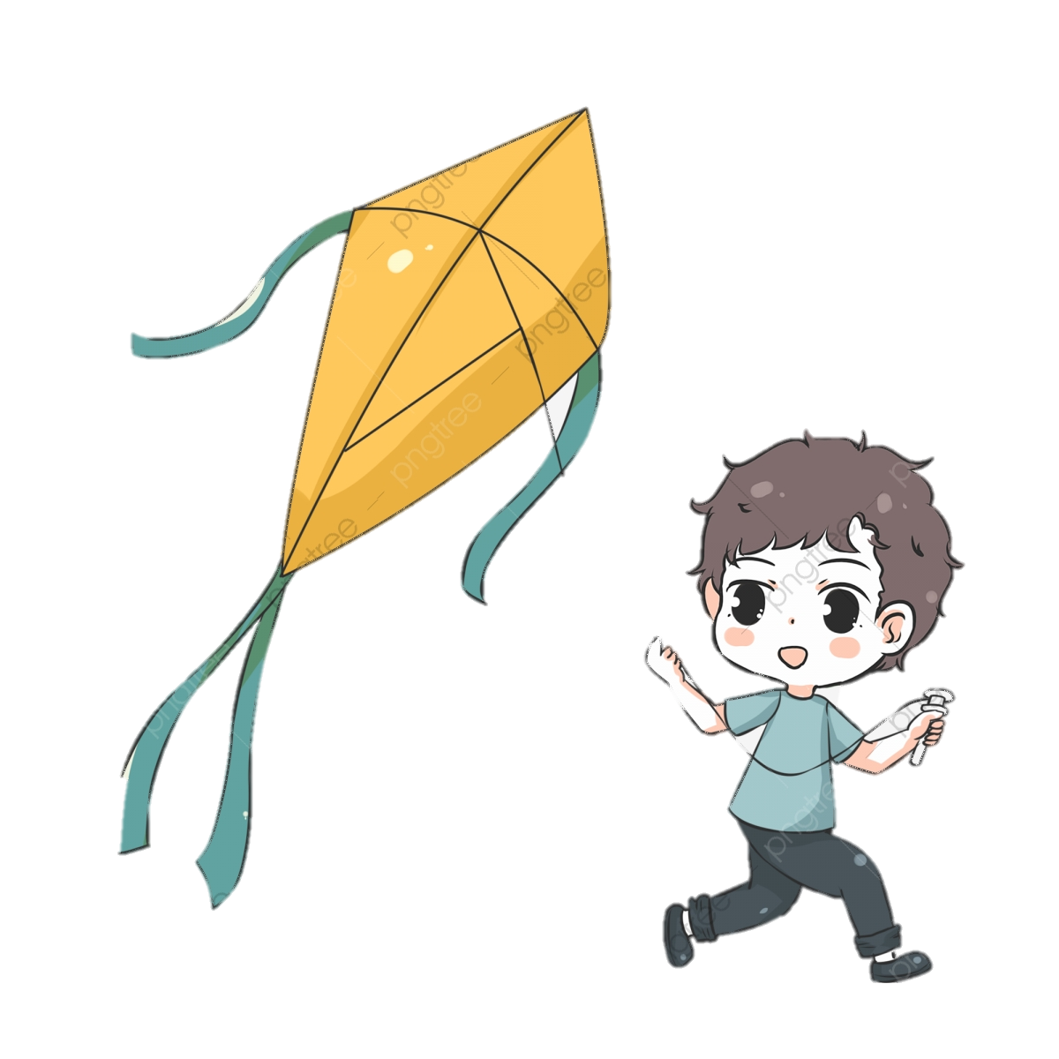
EM CÓ BIẾT ?
VAI TRÒ VÀ ỨNG DỤNG CỦA GIÓ
Thiết kế: máy bay,
thuyền buồm
Dự báo thời tiết
Tác động đến địa hình: di chuyển bụi sa mạc, phong hóa bởi sức gió,…
Thể thao: thả diều, lướt ván diều, lướt sóng diều, bay khinh khí cầu, đua thuyền buồm,…
Năng lượng gió
Notes:
Dựa vào tốc độ và hướng di chuyển của gió giúp dự báo thời tiết chính xác hơn.
Đối với ngành giao thông vận tải như: thiết kế thuyền buồm, máy bay,…
Gió còn tận dụng tạo thành các cối xay gió ứng dụng trong lĩnh vực sản xuất và đời sống,… Cùng với sự phát triển của khoa học, sự khai thác năng lượng gió để tạo ra các nguồn năng lượng mới an toàn và thân thiện với môi trường. Không chỉ vậy, mà vừa tiết kiệm và hạn chế sử dụng các nguồn năng lượng độc hại khác.
Đối với các trò thể thao giải trí, gió cũng là nhân tố quan trọng trong một số môn thể thao như: thả diều, lướt ván diều, lướt sóng diều, bay diều tuyết, bay khinh khí cầu, đua thuyền buồm, …
Trong tự nhiên, gió có những tác động lớn đến các dạng địa hình do bị xóa mòn, di chuyển bụi sa mạc, phong hóa bởi sức gió. Về các loại thực vật động vật, gió còn duy trì, phát triển và phát tán từ khu vực này sang khu vực khác,…

Slide 27



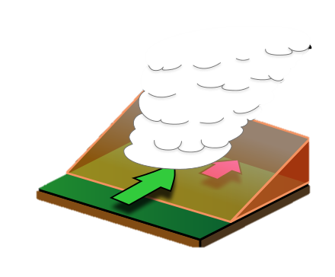





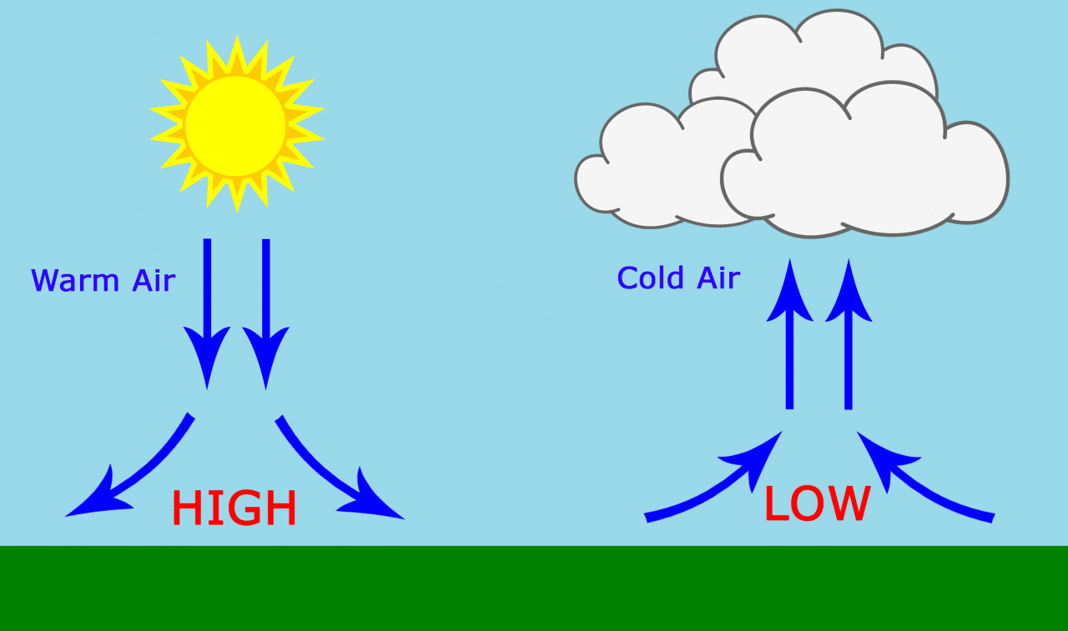
3. CÁC NHÂN TỐ ẢNH HƯỞNG ĐẾN LƯỢNG MƯA
Hoạt động NHÓM
Chuẩn bị giấy A0, bút màu
Nhiệm vụ
Thiết kế sơ đồ tư duy cho nội dung: Các nhân tố ảnh hưởng đến lượng mưa
Đọc SGK + thiết bị có kết nối internet
Thời gian: 15 phút
Frông
Gió
Khí áp
Dòng biển
Địa hình

Slide 28





TIÊU CHÍ ĐÁNH GIÁ
Nội dung 4đ:
Đầy đủ, chính xác, khoa học.
Đúng nội dung được phân công.
Biết tóm tắt, lọc thông tin. Không có lỗi chính tả.
Hình thức 3đ:
Bố cục hợp lí, có thẩm mĩ, màu sắc hài hòa.
Có trang trí, có hình vẽ/icon minh họa.
Tiêu đề nổi bật, rõ ràng. Chữ viết to rõ, dễ nhìn.
Báo cáo 2đ:
Giọng to, rõ ràng, phong thái tự tin.
Tương tác: hỏi các nhóm khác hoặc trả lời câu hỏi của các nhóm và giáo viên.
Quá trình 1đ:
- Phân chia công việc cụ thể cho các thành viên.
- Làm việc nghiêm túc, hiệu quả.
- Đoàn kết, giúp đỡ nhau trong nhóm.

Slide 29

BÁO CÁO SẢN PHẨM

Slide 30
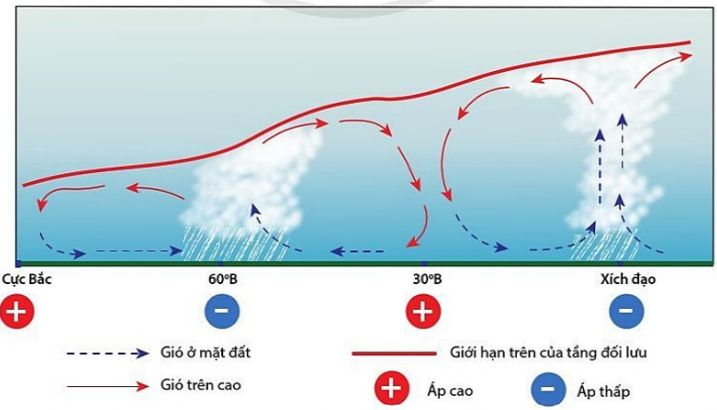
3. CÁC NHÂN TỐ ẢNH HƯỞNG ĐẾN LƯỢNG MƯA
Khí áp
Áp thấp mưa nhiều.
Áp cao mưa ít.
Dưới những đai áp cao cận chí tuyến, rất khô hạn và thường xuất hiện những hoang mạc lớn.
Sự khác nhau về mưa do tác động của khí áp ở một số khu vực thuộc bán cầu Bắc

Slide 31
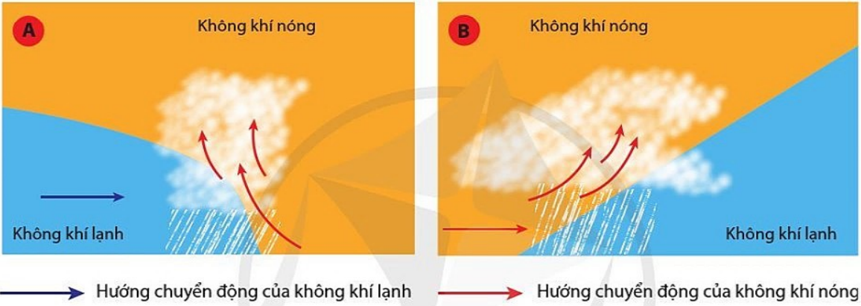
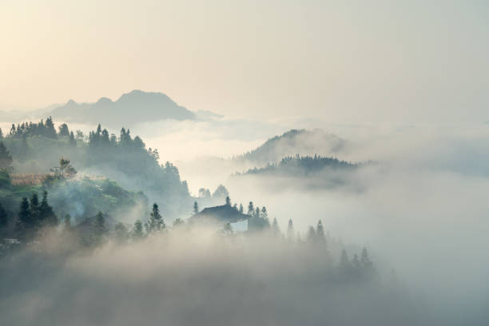
3. CÁC NHÂN TỐ ẢNH HƯỞNG ĐẾN LƯỢNG MƯA
Frông
Lớp tiếp xúc giữa 2 khối khí có tính chất khác nhau.
Miền có frông, hay dải hội tụ đi qua, thường mưa nhiều.
Frông nóng thường có sương mù, gió mạnh.
Frông lạnh thường có mưa rào.

Slide 32



3. CÁC NHÂN TỐ ẢNH HƯỞNG ĐẾN LƯỢNG MƯA
Gió
Gió mang hơi nước từ đại dương → lục địa
Càng vào sâu trong lục địa, mưa càng ít
Gió Mậu dịch: mưa ít.
Gió Tây ôn đới: mưa nhiều.
Gió mùa: mưa nhiều.

Slide 33
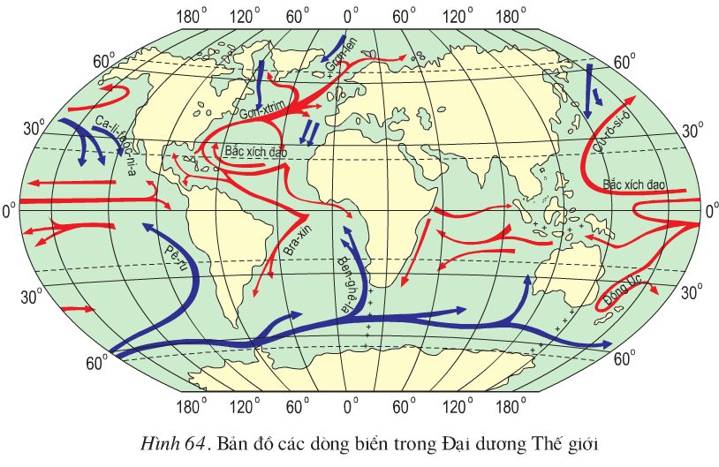
3. CÁC NHÂN TỐ ẢNH HƯỞNG ĐẾN LƯỢNG MƯA
Dòng biển
Dòng biển nóng: mưa nhiều.
Dòng biển lạnh: mưa ít.
Bản đồ các dòng biển trong đại dương Thế giới

Slide 34
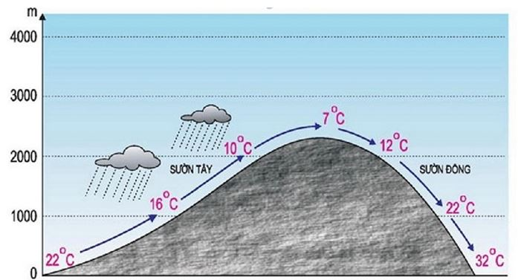
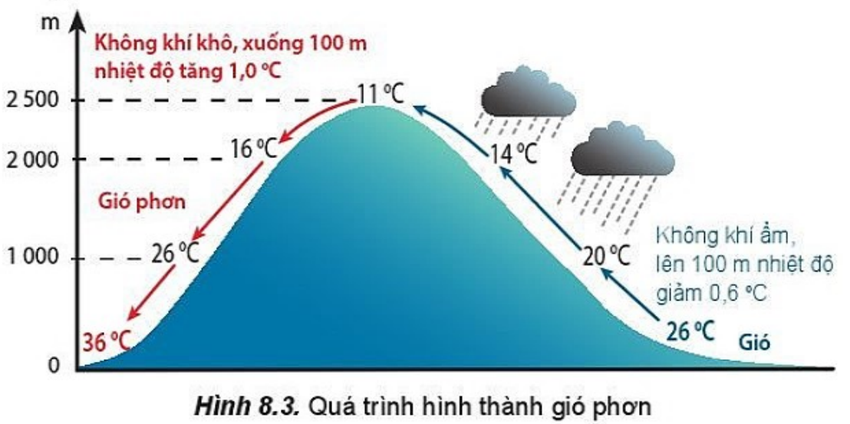
3. CÁC NHÂN TỐ ẢNH HƯỞNG ĐẾN LƯỢNG MƯA
Gió
Địa hình
Sườn đón gió: mưa nhiều và sẽ kết thúc ở một độ cao nào đó.
Sườn khuất gió: mưa ít.

Slide 35
3. CÁC NHÂN TỐ ẢNH HƯỞNG ĐẾN LƯỢNG MƯA
Frông
Gió
Miền có frông, hay dải hội tụ đi qua, thường mưa nhiều.
Mậu dịch: mưa ít.
Tây ôn đới: mưa nhiều.
Gió mùa: mưa nhiều.
Dòng biển
Dòng biển nóng: mưa nhiều.
Dòng biển lạnh: mưa ít.
Địa hình
Khí áp
Sườn đón gió: mưa nhiều và sẽ kết thúc ở một độ cao nào đó.
Sườn khuất gió: mưa ít.
Áp thấp mưa nhiều.
Áp cao mưa ít.

Slide 36

4. SỰ PHÂN BỐ MƯA TRÊN THẾ GIỚI
Nhiệm vụ
Mỗi cặp nhận 2 phiếu học tập. Nghiên cứu thông tin và bảng số liệu, biểu đồ, bản đồ SGK, chọn các từ khóa thích hợp để điền vào chỗ trống.
Hết giờ, các cặp đổi phiếu, chấm chéo (dò với đáp án của GV).
Cặp có nhiều đáp án đúng nhất ➔ chiến thắng ➔ điểm cộng.
Làm việc theo cặp
Hoàn thành 2 phiếu học tập
Thời gian: 5 phút

Slide 37


4. SỰ PHÂN BỐ MƯA TRÊN THẾ GIỚI
Phiếu học tập 1
Từ khóa
1. Mưa nhiều nhất ở vùng …………… vì ………………
2. Mưa tương đối ít ở vùng ………….. vì………………
3. Mưa nhiều ở vùng………........ vì………………….
4. Mưa càng ít khi càng về gần ………………. vì………………..
chí tuyến
hai cực
xích đạo
ôn đới
áp cao, diện tích lục địa lớn
áp thấp, có gió tây ôn đới từ biển thổi vào
nhiệt độ cao, áp thấp, nhiều biển, diện tích rừng lớn, nước bốc hơi mạnh
áp cao, nhiệt độ thấp, khó bốc hơi nước

Slide 38

4. SỰ PHÂN BỐ MƯA TRÊN THẾ GIỚI
Đáp án
phiếu học tập 1
1. Mưa nhiều nhất ở vùng xích đạo vì nhiệt độ cao, khí áp thấp, có nhiều biển, đại dương, diện tích rừng lớn, nước bốc hơi mạnh.
2. Mưa tương đối ít ở vùng chí tuyến vì áp cao, diện tích lục địa lớn.
3. Mưa nhiều ở vùng ôn đới vì áp thấp, có gió tây ôn đới từ biển thổi vào.
4. Mưa càng ít khi càng về gần hai cực vì áp cao, nhiệt độ thấp, khó bốc hơi nước.

Slide 39

4. SỰ PHÂN BỐ MƯA TRÊN THẾ GIỚI
Phiếu học tập 2
Từ khóa
5. Ở mỗi đới, từ Tây sang Đông có sự phân bố lượng mưa …………………..
6. Mưa nhiều: …………………………
7. Mưa ít: ……………………………..
8. Nguyên nhân:………………………
không đều
gần biển,
dòng biển nóng
sâu trong lục địa
dòng biển lạnh
khu vực khuất gió
Gần biển được cung cấp lượng hơi ẩm
xa đại dương

Slide 40

4. SỰ PHÂN BỐ MƯA TRÊN THẾ GIỚI
Đáp án
phiếu học tập 2
5. Ở mỗi đới, từ Tây sang Đông có sự phân bố lượng mưa không đều
6. Mưa nhiều: gần biển, dòng biển nóng
7. Mưa ít: xa đại dương, sâu trong lục địa, dòng biển lạnh, khu vực khuất gió
8. Nguyên nhân: Gần biển được cung cấp lượng hơi ẩm

Slide 41




4. SỰ PHÂN BỐ MƯA TRÊN THẾ GIỚI
Từ các nội dung đã tìm hiểu, hãy nhận xét ngắn gọn sự phân bố lượng mưa trên Trái Đất?
Sự phân bố lượng mưa trên Trái Đất không đều
Theo vĩ độ
Do ảnh hưởng của đại dương

Slide 42
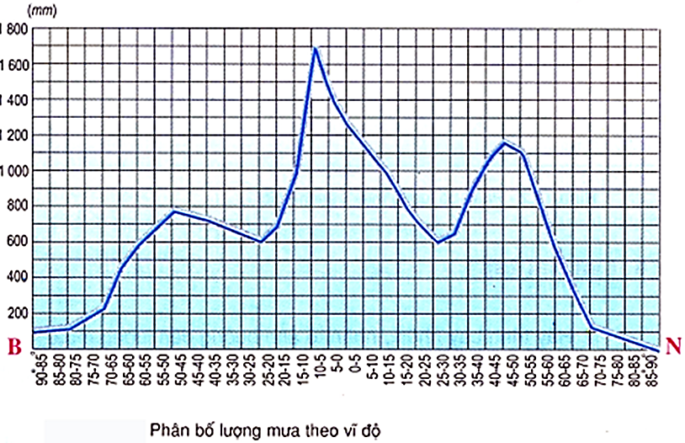
4. SỰ PHÂN BỐ MƯA TRÊN THẾ GIỚI
Phân bố theo vĩ độ
- Mưa nhiều nhất ở vùng xích đạo
- Mưa tương đối ít ở vùng chí tuyến
- Mưa nhiều ở vùng ôn đới
- Mưa càng ít khi càng về gần hai cực
Phân bố lượng mưa theo vĩ độ

Slide 43
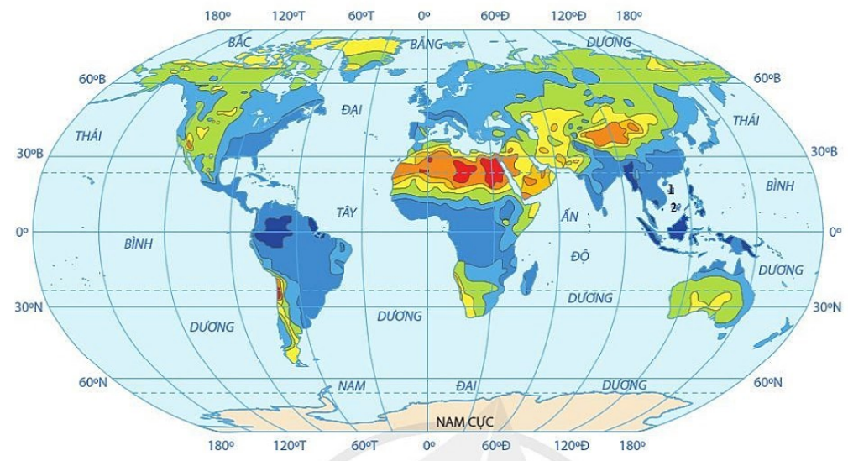
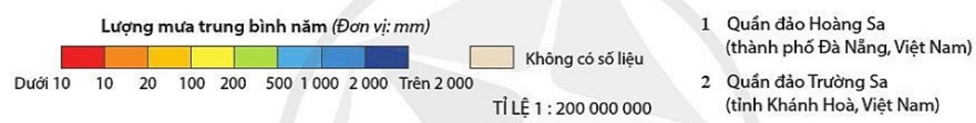
4. SỰ PHÂN BỐ MƯA TRÊN THẾ GIỚI
Phân bố theo khu vực
- Ở mỗi đới, từ Tây sang Đông có sự phân bố lượng mưa không đều:
+ Mưa nhiều: gần biển, dòng biển nóng
+ Mưa ít: xa đại dương, sâu trong lục địa, dòng biển lạnh, khu vực khuất gió
Phân bố lượng mưa trung bình năm trên các lục địa

Slide 44
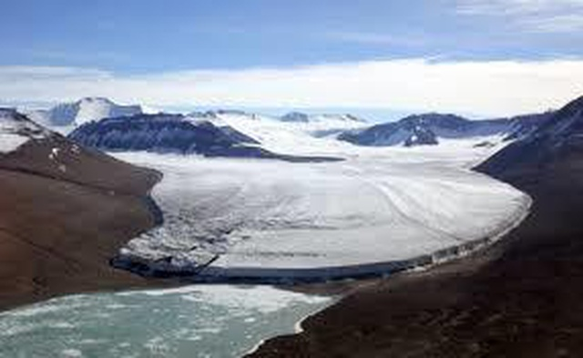
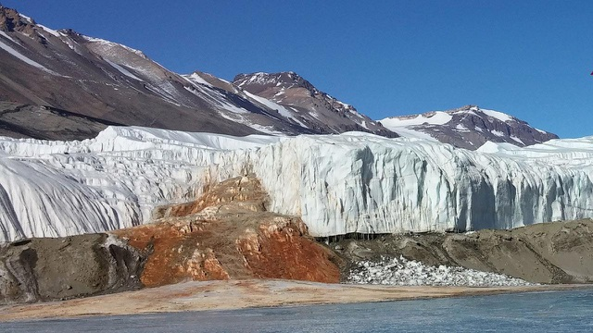
EM
CÓ BIẾT?
NƠI KHÔ HẠN NHẤT TRÊN TRÁI ĐẤT?
Nơi khô hạn nhất trên thế giới là một vùng đất nằm ở Nam Cực, còn gọi là Thung lũng khô. Tại đây suốt 2 triệu năm qua chưa từng chứng kiến một giọt nước mưa rơi xuống. Nơi này cũng là vùng đất có điều kiện tự nhiên gần giống với sao Hỏa nhất.
Notes:
https://dantri.com.vn/du-lich/vung-dat-kho-han-nhat-trai-dat-suot-2-trieu-nam-khong-mua-quanh-canh-nhu-sao-hoa-20190703100121907.htm

Slide 45


LUYỆN TẬP
TRÒ CHƠI
NHANH NHƯ CHỚP
Lớp chia 2 đội. Mỗi đội bốc thăm 8 câu
Lượt 1: đội 1 đọc lần lượt các câu hỏi đã bốc thăm được cho đội 2 trả lời
Hết giờ không có đáp án →không tính điểm. Nhường quyền cho nhóm đặt câu hỏi trả lời.
Lượt 2: đội 2 đọc lần lượt các câu hỏi đã bốc thăm được cho đội 1 trả lời
Thời gian 10s/câu.
Mỗi câu trả lời đúng được 1 điểm
Nhóm cao điểm nhất → chiến thắng
Notes:
Các nhóm trả lời thật nhanh, sau 10s suy nghĩ mà vẫn không có đáp án thì không được tính điểm. Nhường quyền cho nhóm đặt câu hỏi trả lời.
+ Mỗi câu trả lời đúng được 1 điểm. Nhóm nào cao điểm nhất là nhóm chiến thắng.
+ Tuy nhiên nhóm đặt câu hỏi phải nhận định được nhóm bạn trả lời đúng hay sai. Nếu không biết nhóm bạn trả lời đúng hay sai thì bị trừ 1 điểm.

Slide 46


LUYỆN TẬP
Giải thích sự thay đổi khí áp theo nhiệt độ
Nhiệt độ cao, không khí nở ra, tỉ trọng giảm → khí áp giảm, và ngược lại nhiệt độ thấp, không khí co lại, tỉ trọng tăng → khí áp tăng
Vì sao ở vùng xích đạo hình thành áp thấp?
Nhiệt độ cao quanh năm, hơi nước bốc lên mạnh, chiếm chỗ không khí khô, sức nén không khí giảm
Vì sao ở vùng chí tuyến hình thành áp cao?
Không khí bốc lên từ xích đạo, di chuyển về chí tuyến và dồn xuống, sức nén không khí tăng, hình thành các đai áp cao chí tuyến
Kể tên các loại gió chính trên Trái Đất
Tín Phong, Tây ôn đới, Đông cực, gió mùa

Slide 47
LUYỆN TẬP
Kể tên các loại gió địa phương trên Trái Đất
Gió đất, gió biển, gió phơn, gió thung lũng, gió núi
Nguyên nhân hình thành gió đất và gió biển?
Sự nóng lên và lạnh đi không đều giữa đất liền và biển
Nguyên nhân hình thành gió thung lũng, gió núi?
Do sự chênh lệch nhiệt độ giữa sườn núi và thung lũng
Gió mùa phân bố ở đâu?
Nam Á, ĐNÁ, Đông Phi, ĐB Úc, Đông TQ, ĐN Hoa Kì

Slide 48
LUYỆN TẬP
Gió Tín Phong ở Bắc Bán Cầu thổi theo hướng nào
Đông bắc
Gió Tín Phong ở Nam Bán Cầu thổi theo hướng nào
Đông nam
Gió Tây ôn đới ở Bắc Bán Cầu thổi theo hướng nào
Tây nam
Gió Tây ôn đới ở Nam Bán Cầu thổi theo hướng nào
Tây bắc
Gió Mậu Dịch có tính chất gì?
Khô
Gió Tây ôn đới có tính chất gì?
Ẩm cao, mưa
Gió mùa mùa hạ thường có tính chất gì?
Nóng, ẩm
Gió mùa mùa đông thường có tính chất gì?
Lạnh, khô

Slide 49

LUYỆN TẬP
TRẮC NGHIỆM
TRẢ LỜI CÂU HỎI

Slide 50
CÂU 1
Khí áp ảnh hưởng đến lượng mưa, thể hiện ở
A. các khu áp thấp thường mưa ít, các khu áp cao mưa nhiều.
B. các khu áp thấp thường mưa nhiều, các khu áp cao mưa ít.
C. các khu áp thấp ở bán cầu Bắc có mưa nhiều còn bán cầu Nam có mưa ít.
D. các khu áp thấp ở bán cầu Nam có mưa nhiều còn bán cầu Bắc có mưa ít.

Slide 51
CÂU 2
Các khu áp thấp thường là nơi có lượng mưa
A. lớn.
B. nhỏ.
C. trung bình.
D. rất nhỏ.

Slide 52
CÂU 3
Khu vực chịu ảnh hưởng của gió Mậu dịch thường mưa ít do
gió Mậu dịch không thổi qua đại dương
gió Mậu dịch chủ yếu là gió khô
gió Mậu dịch thổi yếu
gió Mậu dịch thổi từ đại dương vào.

Slide 53
CÂU 4
Các khu áp thấp thường có mưa nhiều do
là nơi hút gió và đẩy không khí ẩm lên cao.
là nơi đẩy gió đi nơi khác.
thường có nhiệt độ rất cao.
khu vực có độ ẩm không khí lớn.

Slide 54

CÂU 5
Frông nóng được hình thành khi
hai khối khí tiếp xúc với nhau.
khối không khí nóng đẩy lùi khối khí lạnh.
khối không khí nóng bị khối khí lạnh đẩy lùi.
ở xứ nóng.

Slide 55

CÂU 6
Các hoang mạc lớn trên thế giới thường phân bố ở khu vực cận chí tuyến là do
đây là khu vực nhận được nguồn bức xạ từ Mặt Trời lớn.
ít chịu ảnh hưởng của dòng biển lạnh.
đây là khu vực áp cao.
có lớp phủ thực vật thưa thớt.

Slide 56

Một trong những yếu tố quan trọng khiến khí hậu nước ta không khô hạn như các nước cùng vĩ độ ở Tây Á, Tây Phi là
CÂU 7
A. gió Tây ôn đới. B. gió Mậu dịch.
C. gió đất, gió biển. D. gió mùa.

Slide 57

CÂU 8
Những khu vực nằm ven dòng biển nóng có mưa nhiều, tiêu biểu như
Tây Âu, Đông Braxin
Tây Nam Phi, Tây Nam Nam Mĩ.
Tây Âu, Đông Nam Á.
Đông Á, Đông Phi.

Slide 58

CÂU 9
Yếu tố nào không phải là nguyên nhân gây mưa nhiều ở khu vực xích đạo?
Áp thấp.
Diện tích đại dương lớn.
Frông, dòng biển nóng.
Địa hình đón gió.

Slide 59
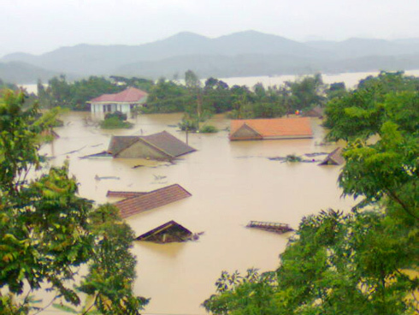

VẬN DỤNG
Hoạt động: cặp
Xem video + hiểu biết của em, trả lời câu hỏi
Viết đáp án vào giấy note
Thời gian: 2 phút

Slide 60
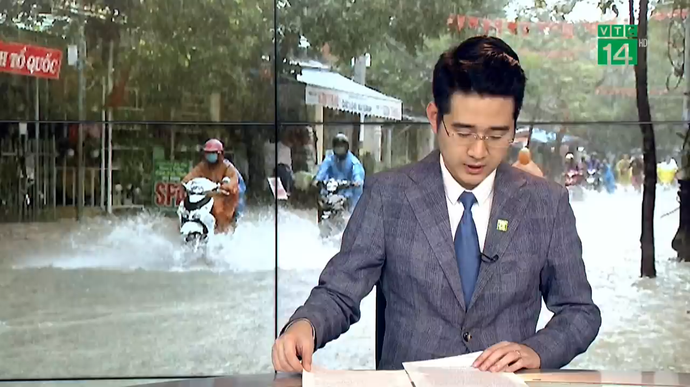
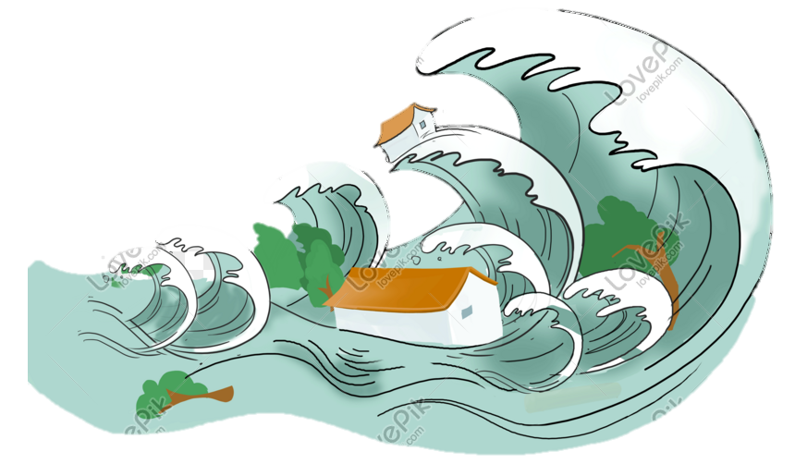
Nguyên nhân gây MƯA LỚN ở miền Trung nước ta?
Đặc điểm mưa lũ ở đó?
Notes:
https://www.youtube.com/watch?v=QUEaWdK26pM

Slide 61
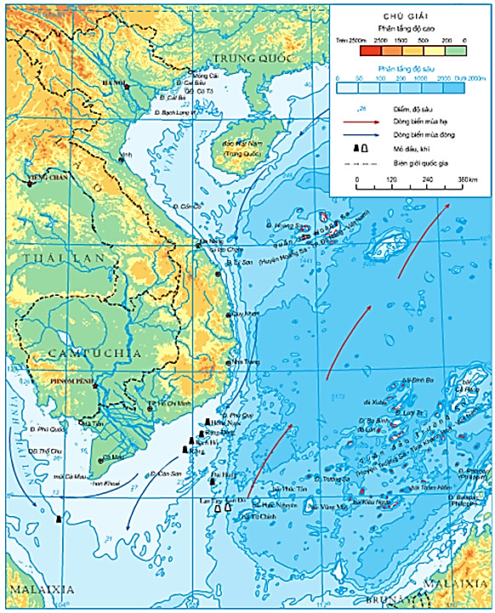

EM CÓ BIẾT?
MƯA LŨ ở miền Trung nước ta
Miền Trung có địa hình hẹp ngang, phía Tây là dải núi cao, phía đông là đồng bằng nhỏ hẹp, nhiều dãy núi lan ra sát biển ⟹ sông ngòi ngắn, nhỏ và dốc.
Mưa khá tập trung, mưa với lượng nước mưa lớn (do bão, dải hội tụ..) và diễn ra trong thời gian ngắn (do địa hình).
➔ Mưa lớn và mực nước lũ ở các sông ngòi miền Trung nước ta thường lên rất nhanh và rút nhanh.
Notes:
https://thanhnien.vn/thoi-su/vi-sao-mien-trung-mua-lu-khoc-liet-di-thuong-1296391.html

Slide 62


Ở nước ta có những loại gió nào hoạt động?
Gió mùa
Do giáp biển, chịu ảnh hưởng mạnh mẽ của các khối khí hoạt động theo mùa
Gió phơn
Do có dãy Trường Sơn chắn gió
Gió Tín phong
Do nằm trong vùng nội chí tuyến bán cầu Bắc

Slide 63
Dựa vào những kiến thức đã học, hãy giải thích hiện tượng thời tiết trong câu thơ sau:
“Trường Sơn đông
Trường Sơn tây
Bên nắng đốt
Bên mưa quây…”
Vào mùa hạ, gió từ vịnh Thái Lan thổi vào theo hướng Tây Nam, đem theo nhiều hơi nước, khi gặp dãy Trường Sơn thì gây mưa ở sườn Tây dãy Trường Sơn. Khi vượt qua dãy Trường Sơn, gió đã mất hết hơi ẩm nên trở thành gió nóng và khô, gọi là gió fơn Tây Nam hay gió Lào. Như vậy, vào mùa hạ sườn Đông của dãy Trường Sơn rất nóng và khô (Nắng đốt), ngược lại sườn Tây lại là mùa mưa (Mưa quây).

Slide 64


